Slide 1
«Особенности испытаний преобразователей расхода жидких углеводородов, транспортируемых по трубопроводам»
Проккоев Виктор Васильевич
Заместитель генерального директора по метрологии
Кандидат физико-математических наук

Slide 2
В данном сообщении представлены возможности комплекса для испытаний средств измерений количества жидких углеводородов, которые могут представлять интерес для:
Евроазиатской экономической комиссии в части решении вопроса «Об утверждении Порядка организации калибровки средств измерений»
создаваемой системы добровольной сертификации продукции, используемой в нефтегазовой промышленности
(для примера, в системе сертификации ИНТЕРГАЗСЕРТ в «Перечне продукции, подлежащей сертификации по направлению газ, конденсат, нефть, продукты их переработки», указаны «Приборы для измерения или контроля расхода жидкостей и газов» (п.98) - код 26.51.52.110 по общероссийскому классификатору продукции ОК 034-2014).

Slide 3
Особенностью испытаний средств измерений количества жидких углеводородов является необходимость выявления значений основных влияющих факторов на их метрологические характеристики, важнейшими из которых являются расход, вязкость измеряемой жидкости.
Международные и Российские нормативные документы предписывают проводить испытаниях преобразователей расхода в целях утверждения типа и калибровке во всем рабочем диапазоне расхода и вязкости.
Реализация положений этих документов требовало специального оборудования, которое в России и странах СНГ отсутствовало. Испытания проводились в зарубежных испытательных лабораториях за пределами России, чаще всего в лаборатории Trapil и SPSE (Франция). Рабочая жидкость – нефтепродукты.

Slide 4
В 2014 г. ООО «Нефтегазметрология» создала, ввела в эксплуатацию испытательный комплекс для преобразователей расхода жидких углеводородов, транспортируемых по трубопроводам.
Комплекс позволяет полностью отказаться от зарубежных лабораторий и является импортозамещающим.
Комплекс является единственным на территории РФ и стран СНГ
Измерительные возможности лаборатории подтверждены сертификатом международной организации VSL (Национальный метрологический институтНидерландов).
Лаборатория аккредитована в национальной системе аккредитации на право калибровки и поверки.

Slide 5
Международные документы:
Стандарты Американского нефтяного института (API):
Manual of Petroleum Measurement Standards Chapter 5- Metering
Section 2—Measurement of Liquid Hydrocarbons by Displacement Meters
Section 3 – Measurement of Liquid Hydrocarbons by Turbine Meters:
Section 6 – Measurement of Liquid Hydrocarbons by Coriolis Meters:
Section 8 – Measurement of Liquid Hydrocarbons by Ultrasonic Flow Meters
Рекомендации Международной Организации по Законодательной Метрологии
МОЗМ (OIML) R 117. Динамические системы для жидкости, кроме воды. – Часть 1. Метрологические и технические требования.

Slide 6
Документы РФ:
ГОСТ Р 8.908-2015 «ГСИ. Средства измерений объемного расхода нефти и нефтепродуктов. Испытания, поверка и калибровка с применением трубопоршневых установок)
Приказ Минпромторга РФ от 02.07.2019г. №1815 «Об утверждении Порядка проведения поверки СИ, требования к знаку поверки и содержанию свидетельства о поверке»:
Свидетельство о поверке для СИ должно содержать перечень влияющих факторов, нормированных в документе на методику поверки, с указанием их значений.
МИ 3532 (РМГ 100-2010) «Рекомендации по определению массы нефти при учетных операциях с применением систем измерений количества и показателей качества нефти»:
«в процессе измерений …. пределы изменений вязкости не должны превышать значений, установленных при проведении испытаний для целей утверждения типа этих ПР
д)

Slide 7
О течении вязкой жидкости в трубопроводе
Движение жидкости по трубопроводу представляет сложную физическую картину, что следует учитывать как при создании соответствующих эталонов единиц величин, так и при применении средств измерений количества жидкости.
Основной характеристикой течения жидкости в трубопроводе является число Рейнольдса.
Re=W*D/υ
W – скорость потока
D – диаметр трубопровода
υ – кинематическая вязкость жидкости
Из курса механики жидкости известно, что для обеспечения подобия потоков жидкости, необходимо выполнение условия равенства критериев подобия:
Re = const.

Slide 8
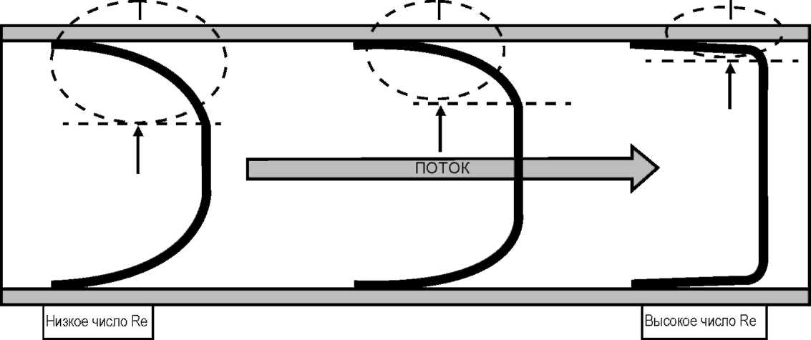
Структура потока жидкости в трубе в зависимости от значений числа Re

Slide 9
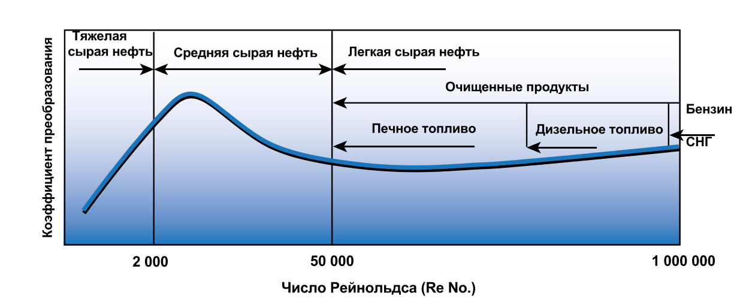
Зависимость коэффициента преобразования ПР от Re для жидких углеводородов

Slide 10
Выписка из Федерального информационного фонда по обеспечению единства измерений
Номер в госреестре | Наименование СИ | Обозначение типа СИ | Заявитель/Изготовитель | Диапазон расходов | Диапазон вязкости | Испытательный орган
71393-18 | Счетчики-расходомеры массовые | Micro Motion | АО "Промышленная группа "Метран", г.Челябинск | Не более 3266 т/ч | нет/данных | ФГУП «ВНИИМС
71023-18 | Расходомеры-счетчики вихревые | FSS | ООО "АББ" / Фирма ABB Automation Products GmbH | 2,5…2500 м3/ч | нет/данных | ФГУП "ВНИИМС")
71008-18 | Расходомеры-счетчики жидкости ультразвуковые | PanaFlow HT | ООО «ДжиИ Рус Инфра» /Фирма «GE Sensing EMEA» | 38,5…5512 м3/ч | нет/данных | ФГУП «ВНИИР»
71007-18 | Расходомеры-счетчики жидкости ультразвуковые | PanaFlow XMT1000 | ООО «ДжиИ Рус Инфра» /Фирма «GE Sensing EMEA» | 1…135000 м3/ч | нет/данных | ФГУП «ВНИИР»
72808-18 | Счетчики жидкости с овальными шестернями | TechnoTech серии T | ООО "Компания "ТехноСистемы" | нет/данных | нет/данных | н/д
71824-18 | Расходомеры-счетчики жидкости ультразвуковые | PT900 | ООО «ДжиИ Рус Инфа» /Фирма «GE Sensing EMEA» | 0,3…135000 м3/ч | нет/данных | ФГУП «ВНИИР»
71647-18 | Счетчики жидкости лопастные | MKA | ООО «Рустоп Джет Сервис» /Фирма "Alfons Haar Maschinenbau GmbH & Co. KG" | 3…180 м3/ч | нет/данных | ФГУП «ВНИИМС»
71006-18 | Расходомеры-счетчики жидкости ультразвуковые | PanaFlow LZ | ООО «ДжиИ Рус Инфра» /Фирма «GE Sensing EMEA» | 4,3…12400 м3/ч | нет/данных | ФГУП «ВНИИР»
71005-18 | Расходомеры-счетчики жидкости ультразвуковые | PanaFlow Z3 | ООО «ДжиИ Рус Инфра» /Фирма «GE Sensing EMEA» | 9,1…1360 м3/ч | нет/данных | ФГУП «ВНИИР»
70119-18 | Расходомеры-счетчики вихревые | ЭРВИП.НТ.М | ООО ИПП «Новые Технологии» | 0,5…250 м3/ч | нет/данных | ФГУП «ВНИИР»
72105-18 | Преобразователи расхода шестеренчатые | VC | ООО «ГИС»/«KRACHT GmbH» | 0,16…700 м3/ч | нет/данных | ФГУП «ВНИИМС»
72309-18 | Расходомеры жидкости турбинные | 1200, 1500 | ООО «Эмерсон» / Фирма Daniel Measurement and Control Inc. | 1,36…227 м3/ч | нет/данных | ФГУП «ВНИИР»
72111-18 | Расходомеры-счетчики турбинные погружные | RIM20 | ООО «Спиракс-Сарко Инжиниринг»/Фирма «Spirax Sarco Inc.» | 1…82448 м3/ч | нет/данных | ФГУП «ВНИИМ»
71474-18 | Расходомеры жидкости ультразвуковые | Стримлюкс (Streamlux) | ООО «Энергетика»/Фирма «GREEN INSTRUMENT CO., LIMITED», | 0,6…122145 м3/ч | нет/данных | ФГУП «ВНИИМ»
71148-18 | Расходомеры жидкости ультразвуковые | Gentos серий D11x, P11x | ООО «ВодаМет+»/Компания «Gentos Measurement & Control Co» Ltd | 0,6…122145 м3/ч | нет/данных | ФГУП «ВНИИМ»
72663-18 | Счетчики жидкости турбинные | ТОР.НТ.М | ООО ИПП "Новые Технологии", г.Уфа | 6…75 м3/ч | нет/данных | ООО «Центр метрологии «СТП»

Slide 11
Вязкость более 20 сСт, диаметр трубки 100 мм

Slide 12
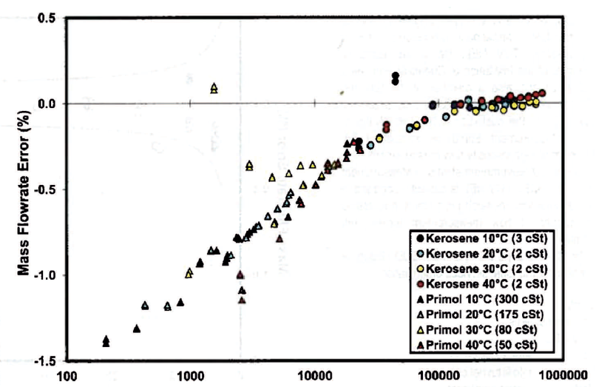
Данные фирмы Endress + Hauser
Относительная погрешность массомера в зависимости от Re, %

Slide 13
Данные фирмы Emerson

Slide 14
О ПРОСЛЕЖИВАЕМОСТИ РЕЗУЛЬТАТОВ ИЗМЕРЕНИЙ НГМ
«Совместная Декларация МБМВ, МОЗМ и ИСО о метрологической прослеживаемости от 9 ноября 2011 года» гласит: «для обеспечения признания на мировом уровне калибровки должны проводится в:
- в лабораториях, аккредитованных аккредитационными органами, подписантами Договоренности с ILAC;
-NMI, обеспечивающие прослеживаемость для аккредитованных лабораторий должны, как правило, быть подписантами CIPM MRA и иметь CMC, опубликованные в соответствующих разделах KCDB (базы данных по ключевым сличениям).
Эта норма принята так же в проектах документов ЕАЭС.
В частности, в Сертификате калибровки должна быть запись: «Все измерения имеют прослеживаемость к единицам Международной системы СИ, которые воспроизводятся национальными эталонами государства – члена или эталонами зарубежных стран, признанных в рамках MRA».

Slide 15
О ПРОСЛЕЖИВАЕМОСТИ РЕЗУЛЬТАТОВ ИЗМЕРЕНИЙ НГМ
Все рабочие эталоны калибровочного комплекса НГМ прослеживаются к соответствующим государственным (национальным) первичным эталонам массы, плотности, температуры, которые прошли ключевые сличения и имеют соответствующие записи в СМС таблицах Международного Бюро Мер и Весов.
Данные эталоны находятся в ВНИИМ им Д.И. Менделеева (г. Санкт-Петербург)
Испытательный комплекс НГМ соответствует требованиям ГОСТ ИСО/МЭК 17025, политике Росаккредитации и ILAC по прослеживаемости результатов измерений

Slide 16
ЦЕПОЧКА ПРОСЛЕЖИВАЕМОСТИ НГМ
Эталонные гири
Эталонный плотномер
Эталонный термометр
Эталонные весы
Государственные первичные эталоны
массы, плотности, температуры
Эталонный мерник (эталон объема)
ТПУ
ПР

Slide 17
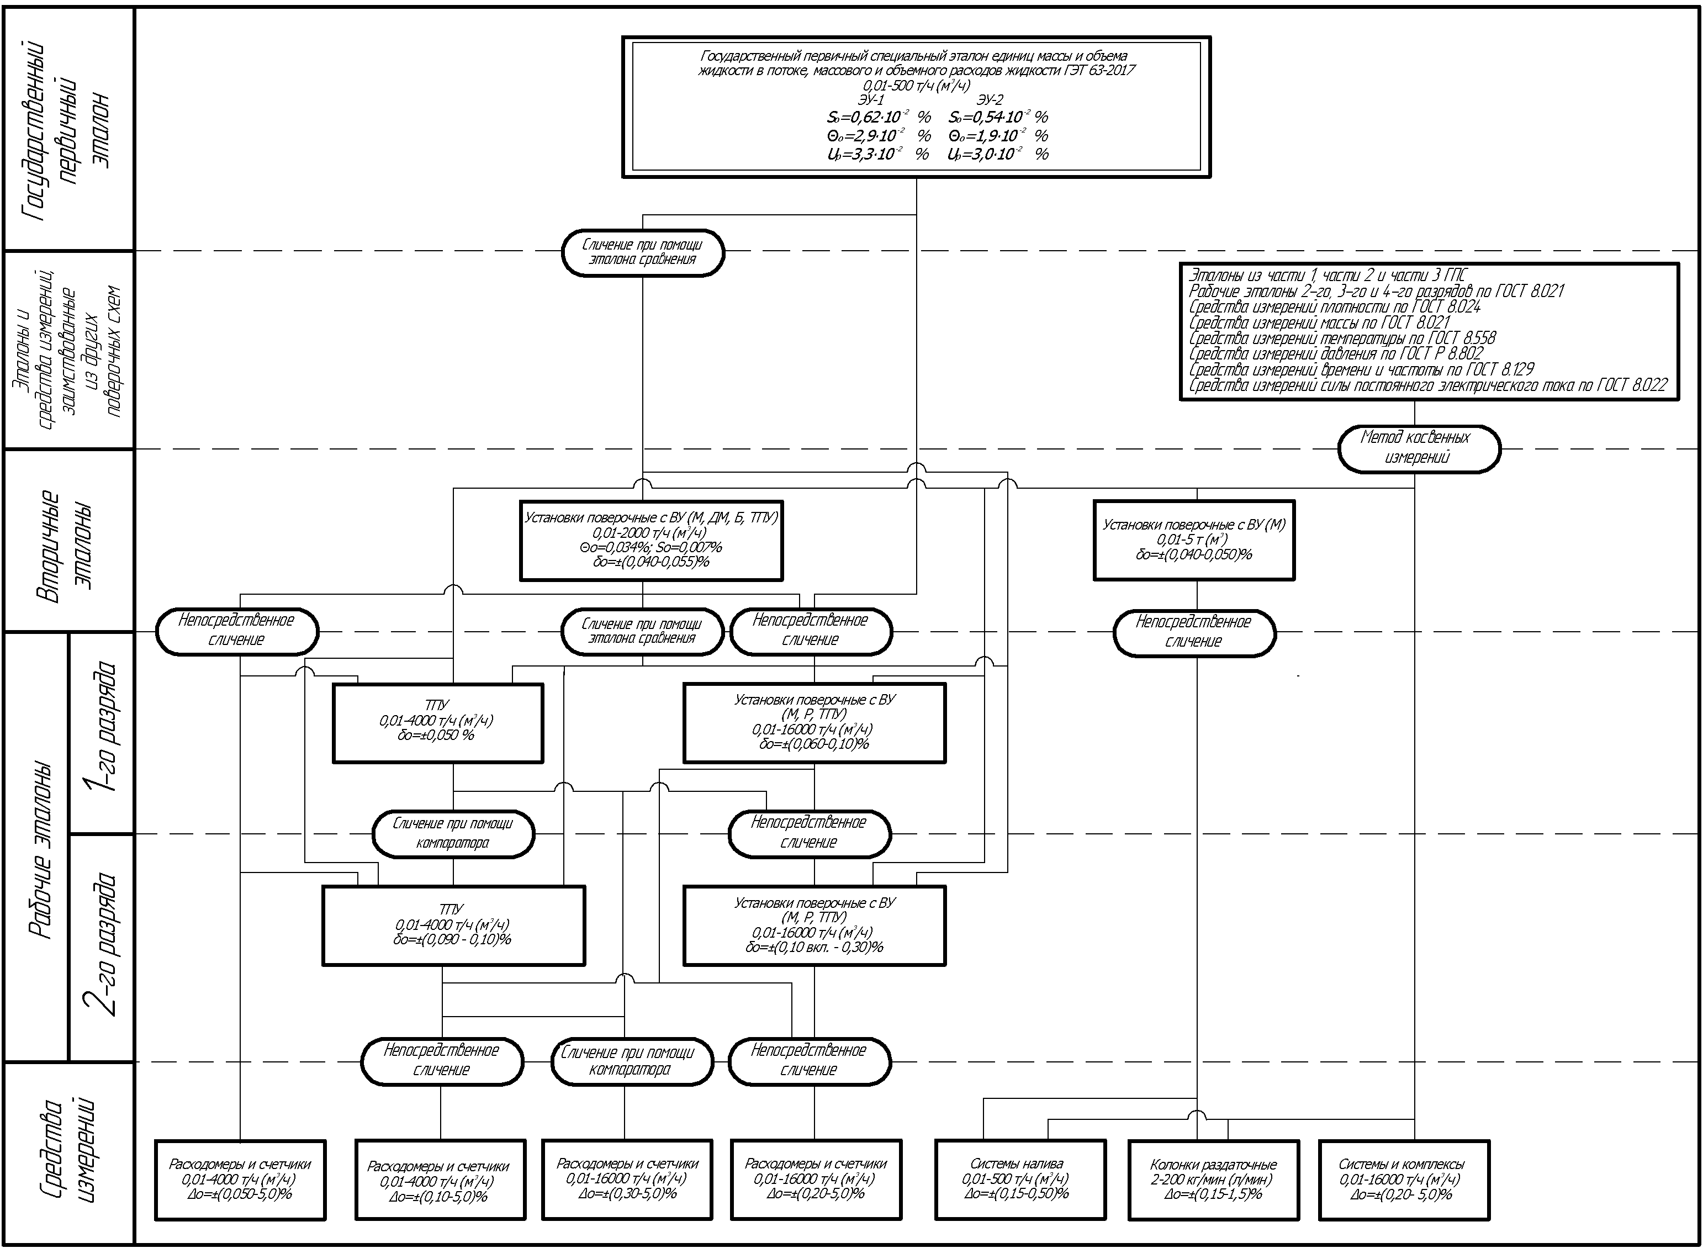

Slide 18
Оборудование позволяет проводить испытания:
в диапазоне параметров рабочей жидкости
расход | 0,057 до 3100 м³/ч
вязкость | 4 до 200 сСт
температура | +2….+40 °С
Точность поддержания, в пределах
температуры жидкости | ± 0,2 °С
вязкости | ± 1 сСт
климатические испытания в диапазонах
воспроизводимой влаги | от 20 до 95 %
температуры | от -70 до 90 °С
испытания на виброустойчивость
амплитуды виброперемещения | ± 24мм
виброускорение | 980 м/с²

Slide 19
СОСТАВ ОБОРУДОВАНИЯ КОМПЛЕКСА
Комплекс включает:
Рабочий эталон единицы массы 3-го разряда : Специальные весы ВСПМ с номинальной грузоподъемностью 1000 кг и относительной погрешностью ± 0,005%
Рабочий эталон единицы объема 1-го разряда жидкости – мерник 1-го разряда номинальным значением объема 1000 дм³ и относительной погрешностью ± 0,02%
Рабочие эталоны единицы объема жидкости 1-го разряда – два ТПУ с номинальными значениями калиброванных объемов равными;
  13,6 / 26,4 м³ (неопределенность 0,03%), обеспечивает расход 30-3100 м³/ч;
  3,18 м³ (неопределенность 0,03%), обеспечивает расход 20-800 м³/ч.
Рабочий эталон единицы объема жидкости 1-го разряда – компакт-прувер с номинальным значением калиброванного объема 20 дм³ (неопределенность 0,03%), обеспечивает расход 0,057- 57 м³/ч;
Систему сбора и обработки информации;
Резервуарный парк состоящий из 4-х горизонтальных резервуаров объемом по
50 м³ и насосной группы.
Камеру тепла, холода, влаги
Электродинамический вибростенд.

Slide 20
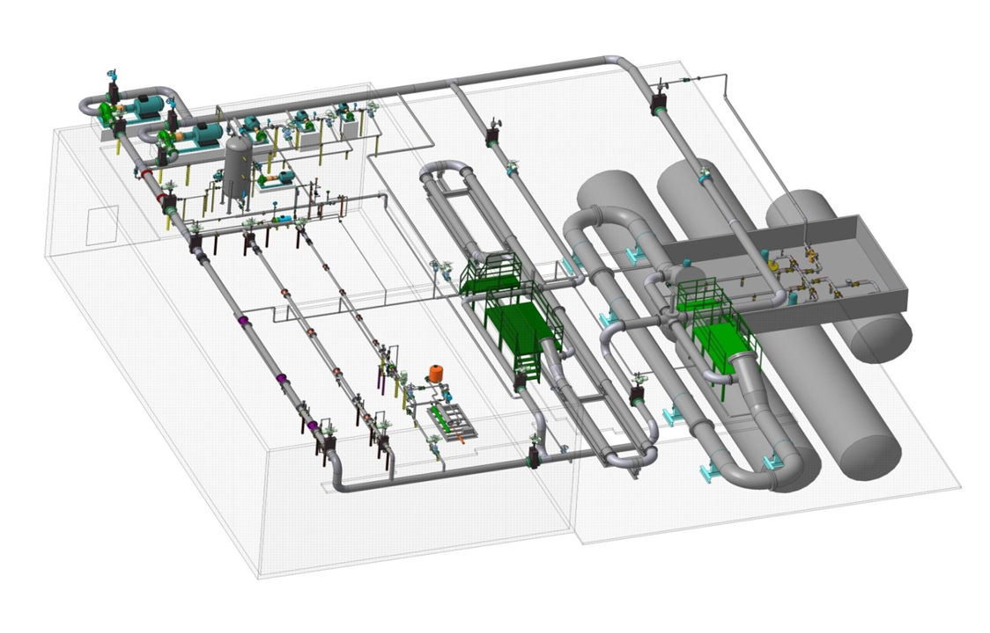
СХЕМА КАЛИБРОВОЧНОГО КОМПЛЕКСА
10

Slide 21
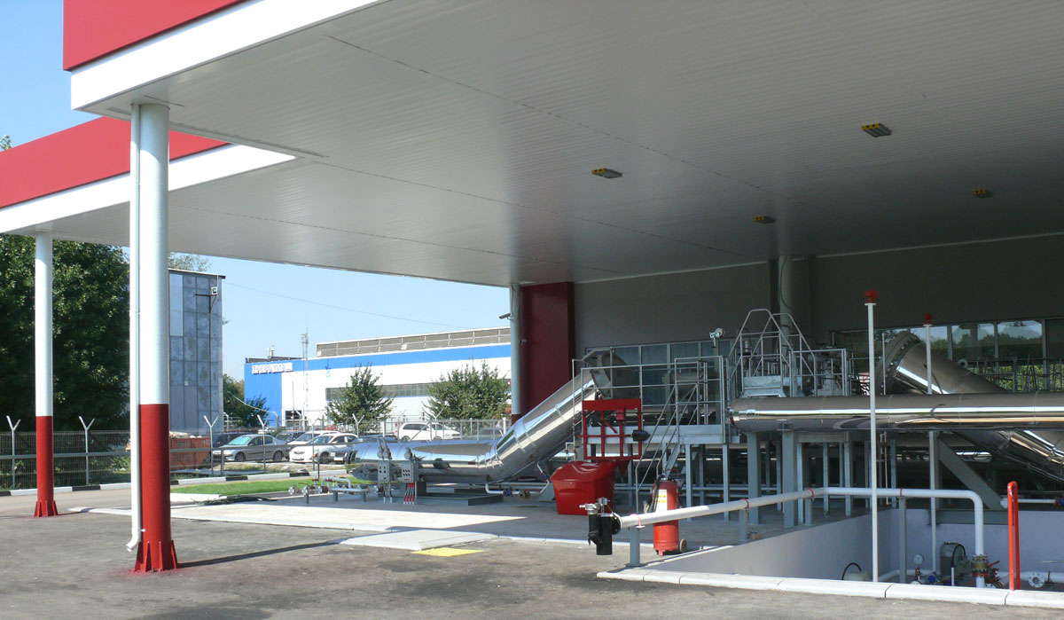
ОБЩИЙ ВИД КАЛИБРОВОЧНОГО КОМПЛЕКСА НГМ

Slide 22
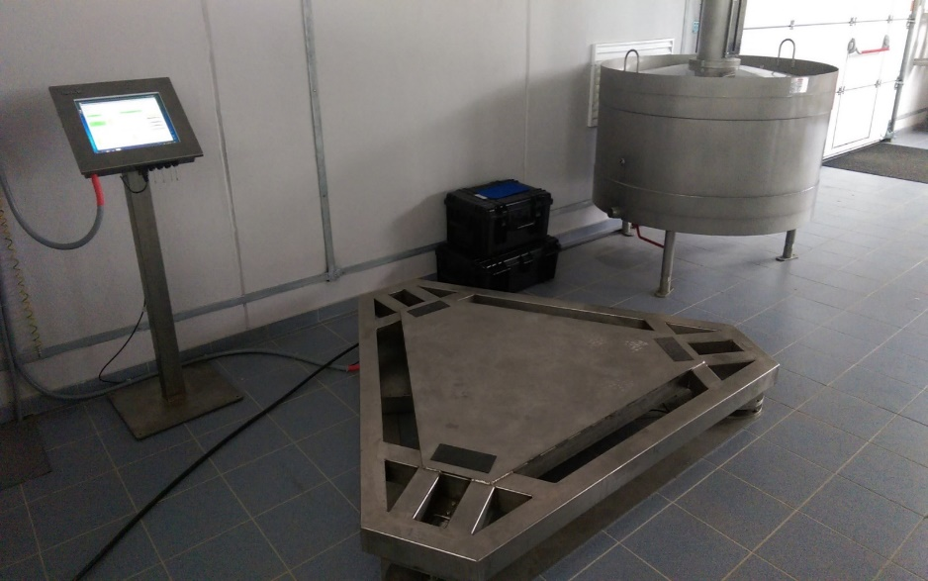
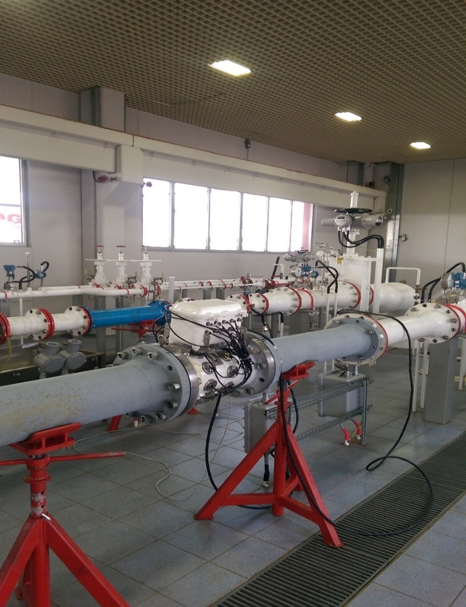
ОБОРУДОВАНИЕ НГМ
Измерительные линии
Эталонные мерник и весы

Slide 23
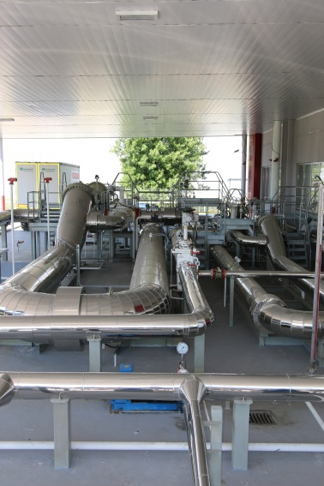
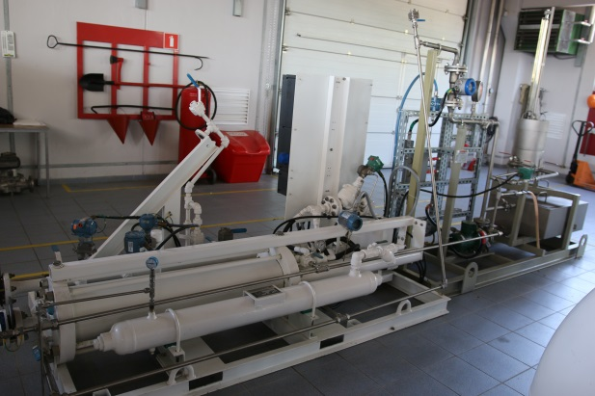
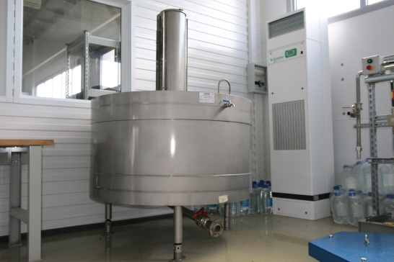
Компакт прувер ВСР-М
Мерник 20 дм3
ТПУ OGSB 3000
Мерник 1000 дм3
ТПУ OGSB 800
3

Slide 24
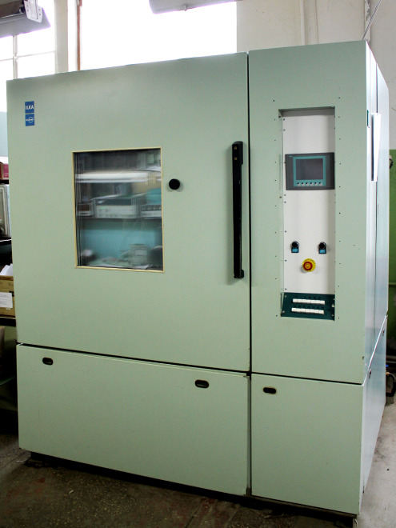
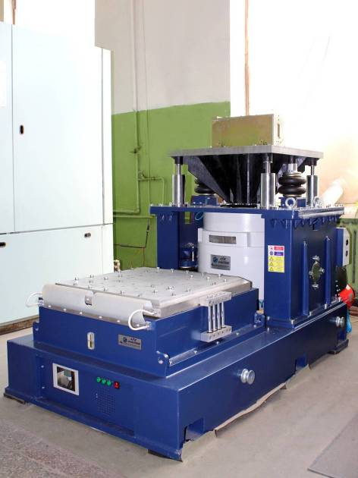
Камера тепла, холода и влаги,
Feutron 3101-01
Электродинамический вибростенд
МРА403-М124М/GЕ700М
4

Slide 25
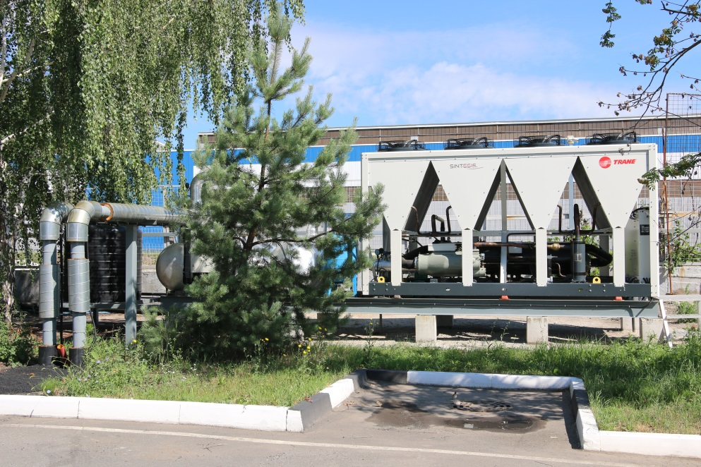
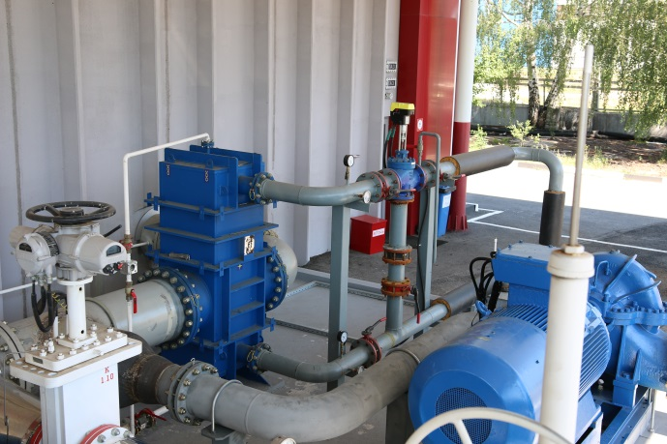
Чиллер RTAF170D компании «TRANE», Франция
Теплообменник
5

Slide 26
Возможности НГМ позволяют выполнять комплексные испытания средств измерений, включающие:
● влияния расхода рабочей жидкости
● влияния вязкости рабочей жидкости
● влияния температуры рабочей жидкости
● влияния давления рабочей жидкости
● влияния температуры окружающей среды
● климатические испытания
● испытания на виброустойчивость
что дает возможность получить подробную характеристику испытуемых средств измерений.
(При необходимости, номенклатура испытательного оборудования может быть расширена)
На сегодня это единственный комплекс в РФ и СНГ позволяющий выполнить перечисленные испытания
17

Slide 27
СПАСИБО ЗА ВНИМАНИЕ
Моб. +7 987-187-77-55

